Slide 1

បង្កើតគេហទំព័រជាមួយ WordPress
មេរៀនទី​៦៖ របៀបបង្កើត Plugin

Slide 2
មាតិកា
បង្កើត និងតម្លើង Plugin
បង្កើត Menu សម្រាប់ Plugin
Register Stylesheet និង Script
ធ្វើការជាមួយ Database
បង្កើត shortcode
Register Plugin ទៅក្នុង editor របស់ WordPress

Slide 3
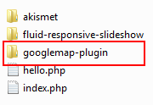

បង្កើត និងតម្លើង Plugin
យើងនឹងបង្កើត Plugin មួយឈ្មោះថា “googlemap-plugin”
ចូលទៅក្នុង wp-content\plugins រួចបង្កើត folder ដូចរូប
ចូលទៅក្នុង folder “googlemap-plugin”

Slide 4
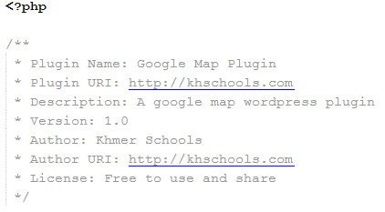
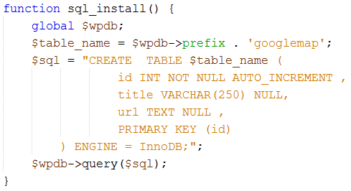
បង្កើត និងតម្លើង Plugin
googlemap-plugin.php
ដាក់ឈ្មោះ និងព័ត៌មានមួយចំនួន
បង្កើត table នៅពេល activate plugin

Slide 5
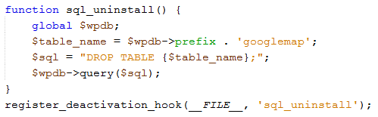
បង្កើត និងតម្លើង Plugin
googlemap-plugin.php
លុប table នៅពេល dectivate plugin

Slide 6

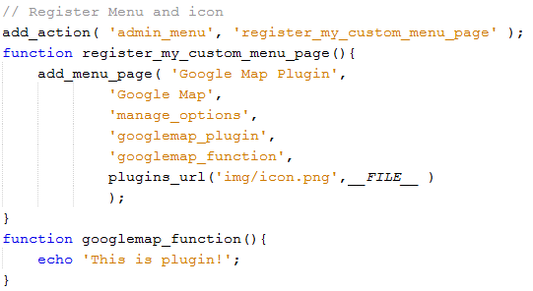

បង្កើត Menu សម្រាប់ Plugin
នៅក្នុង googlemap-plugin.php សរសេរបន្ថែម
Register Admin Menu

Slide 7
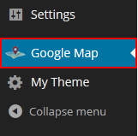

បង្កើត និងតម្លើង Plugin
googlemap-plugin.php
យើងនឹងឃើញ

Slide 8



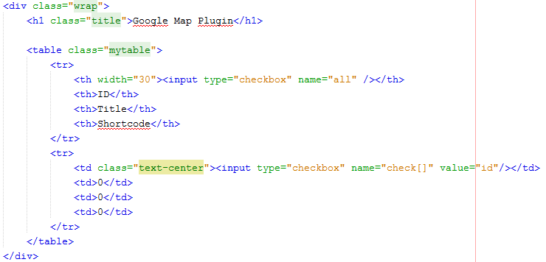
Register Stylesheet និង Script
បង្កើត file និង folder ដូចរូប
នៅក្នុង index.php

Slide 9


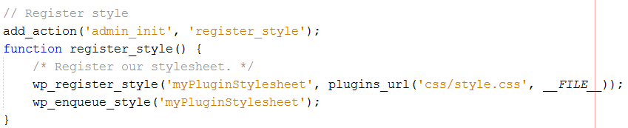
Register Stylesheet និង Script
នៅក្នុង google-map-plugin.php ប្តូរពី
និងបន្ថែម​ កូដ ដើម្បី Register stylesheet

Slide 10
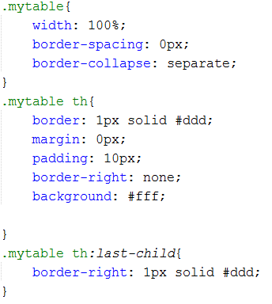
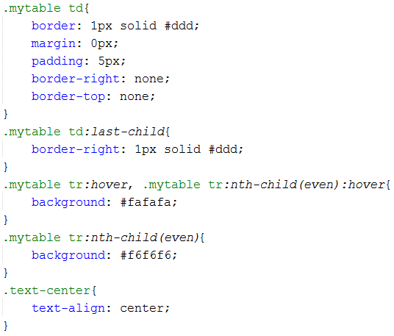
Register Stylesheet និង Script
នៅក្នុង style.css សរសេរកូដទាំងនេះ

Slide 11
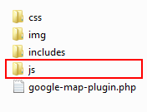
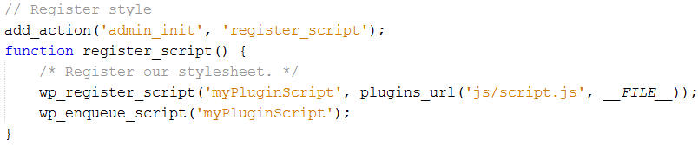
Register Stylesheet និង Script
បន្ថែម script ទៅកាន់ Plugin
google-map-plugin.php សរសេរបន្ថែម

Slide 12
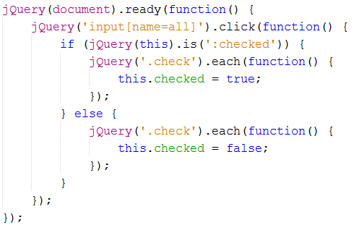
Register Stylesheet និង Script
script.js
includes/index.php

Slide 13
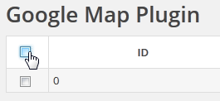
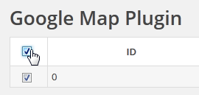
Register Stylesheet និង Script
admin page របស់ plugin គឺ

Slide 14
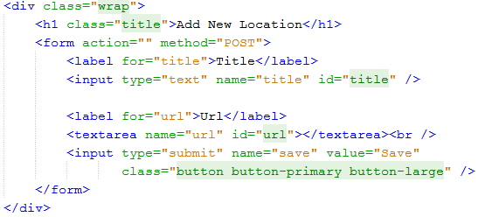
ធ្វើការជាមួយ Database
យើងនឹងបង្កើត Form ដើម្បីឱ្យ User បញ្ចូលទីតាំងរបស់គាត់
នៅក្នុង includes/add.php

Slide 15
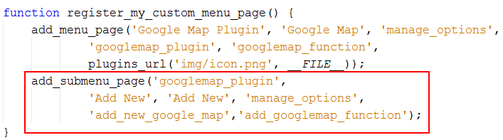

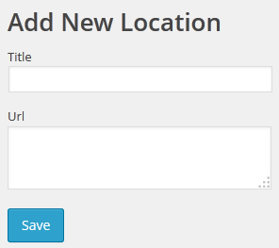
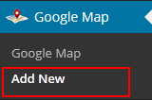
ធ្វើការជាមួយ Database
នៅក្នុង google-map-plugin.php
នោះយើងនឹងឃើញ

Slide 16
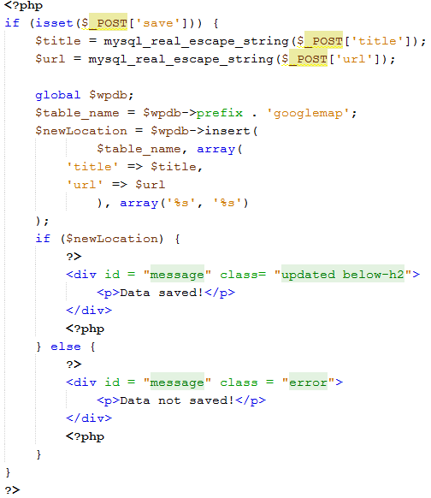
ធ្វើការជាមួយ Database
យើងនឹង​​ចាប់យក data រួចបញ្ចូលទៅក្នុង database
នៅក្នុង includes/add.php សរសេរបន្ថែមនៅខាងលើ
ចំណាំ៖ យើងបានរៀនរួចមកហើយ នៅមេរៀន មុន

Slide 17
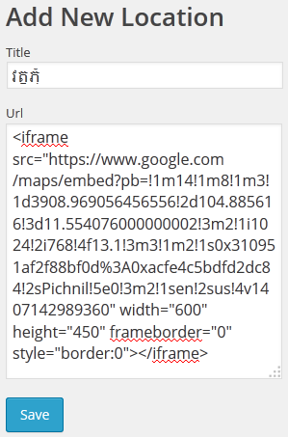
ធ្វើការជាមួយ Database
បំពេញទិន្នន័យរួចចុច “Save”

Slide 18
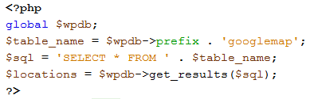
ធ្វើការជាមួយ Database
ទាញទិន្នន័យពី database
នៅក្នុង includes/index.php ផ្នែកខាងលើ សរសេរបន្ថែមនូវ​កូដខាងក្រោម

Slide 19
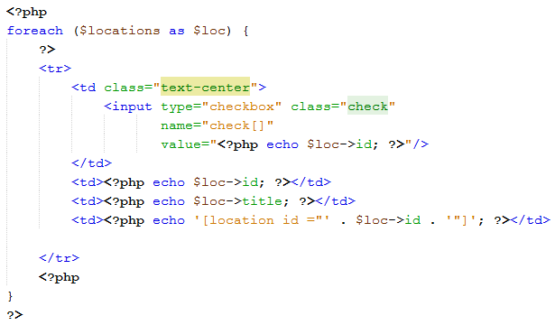
ធ្វើការជាមួយ Database

Slide 20
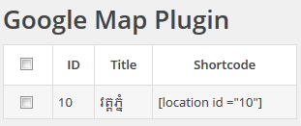
ធ្វើការជាមួយ Database
នៅក្នុង admin page
សូមព្យាយាមបញ្ចូលទិន្នន័យបន្ថែម

Slide 21
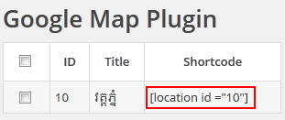
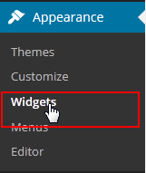
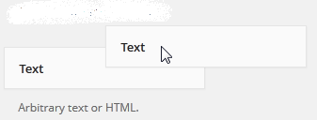
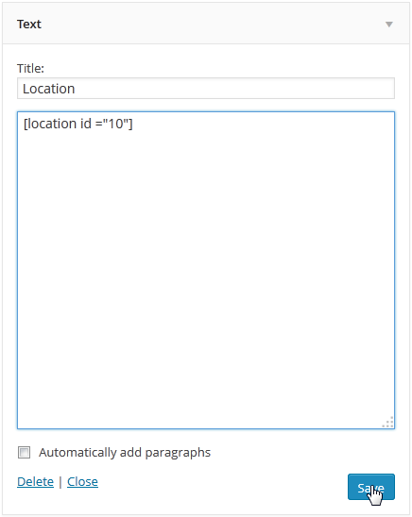

ធ្វើការជាមួយ Database
copy shortcode ទៅ paste នៅក្នុង widget របស់យើង

Slide 22
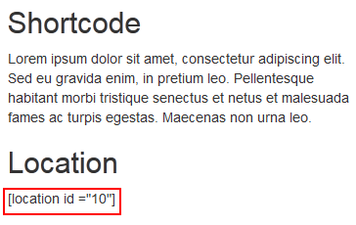
ធ្វើការជាមួយ Database
នៅ frontend យើងនឹងទទួលបាន error ដូចរូប។
នេះដោយសារតែយើងមិនទាន់បាន បង្កើត shorcode

Slide 23
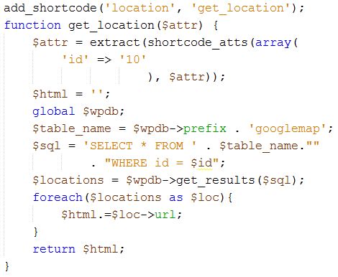
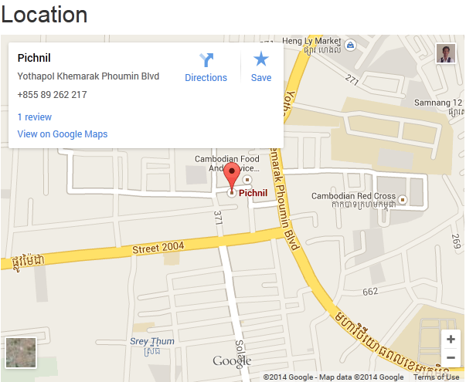
បង្កើត shortcode
នៅក្នុង google-map-plugin.php បង្កើត shortcode សម្រាប់ទាញយក Location

Slide 24
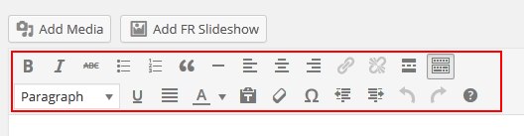
Register Plugin ទៅក្នុង editor
នៅពេលដែលយើងចូលទៅកាន់ add new Post ឬ Page យើងនឹងឃើញ
ឥឡូវនេះយើងនឹងបង្កើត icon មួយនៅក្នុងនេះ។
Register Button
Register TinyMCE Plugin
Add Script Action

Slide 25
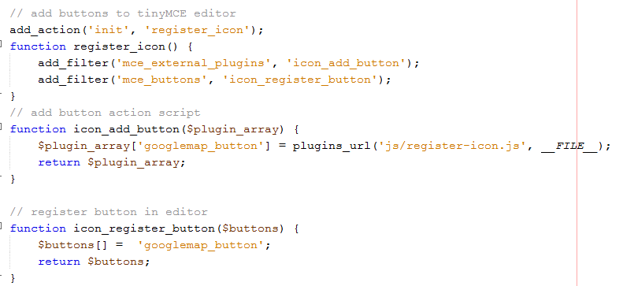
Register Plugin ទៅក្នុង editor
Register Button និង Register TinyMCE Plugin​(step 2 & 3) នៅក្នុង google-map-plugin.php សរសេរបន្ថែម

Slide 26
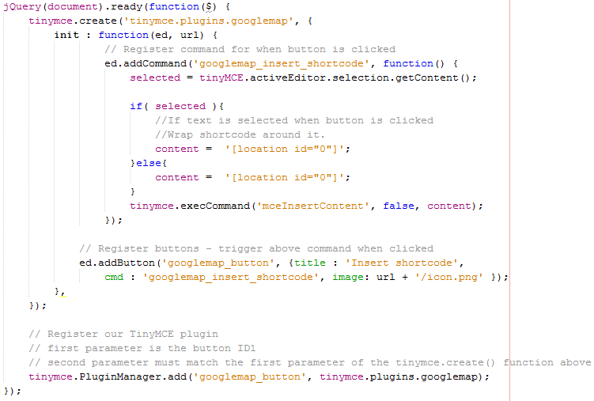
Register Plugin ទៅក្នុង editor
Add Script Action នៅក្នុង js/register-icon.js
Notes:
js/register-icon.js
jQuery(document).ready(function($) {
tinymce.create('tinymce.plugins.googlemap', {
init : function(ed, url) {
// Register command for when button is clicked
ed.addCommand('googlemap_insert_shortcode', function() {
selected = tinyMCE.activeEditor.selection.getContent();
if( selected ){
//If text is selected when button is clicked
//Wrap shortcode around it.
content = '[location id="0"]';
}else{
content = '[location id="0"]';
}
tinymce.execCommand('mceInsertContent', false, content);
});
// Register buttons - trigger above command when clicked
ed.addButton('googlemap_button', {title : 'Insert shortcode', cmd : 'googlemap_insert_shortcode', image: url + '/icon.png' });
},
});
// Register our TinyMCE plugin
// first parameter is the button ID1
// second parameter must match the first parameter of the tinymce.create() function above
tinymce.PluginManager.add('googlemap_button', tinymce.plugins.googlemap);
});

Slide 27
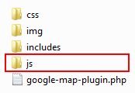

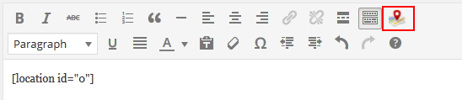
Register Plugin ទៅក្នុង editor
សូមបង្កើត file ដូចរូប
លទ្ធិផល៖
សូម download plugin នេះ “google-map-plugin.zip”
Notes:
js/register-icon.js
jQuery(document).ready(function($) {
tinymce.create('tinymce.plugins.googlemap', {
init : function(ed, url) {
// Register command for when button is clicked
ed.addCommand('googlemap_insert_shortcode', function() {
selected = tinyMCE.activeEditor.selection.getContent();
if( selected ){
//If text is selected when button is clicked
//Wrap shortcode around it.
content = '[location id="0"]';
}else{
content = '[location id="0"]';
}
tinymce.execCommand('mceInsertContent', false, content);
});
// Register buttons - trigger above command when clicked
ed.addButton('googlemap_button', {title : 'Insert shortcode', cmd : 'googlemap_insert_shortcode', image: url + '/icon.png' });
},
});
// Register our TinyMCE plugin
// first parameter is the button ID1
// second parameter must match the first parameter of the tinymce.create() function above
tinymce.PluginManager.add('googlemap_button', tinymce.plugins.googlemap);
});

Slide 28
សំណួរ ចម្លើយ
សូមអរគុណសម្រាប់ការយកចិត្តទុក!

